Slide 1
Lecture 10-2 EDA软件工具简介
适合于电子系统仿真与设计的EDA软件包括：
电子电路（电路分析、模电、数电等）仿真类
数字电路与系统设计类：
逻辑仿真器；
逻辑综合器；
IDE集成环境。
电子系统PCB版图设计类

Slide 2
1、电路仿真类（基于Spice语言）
Cadence公司的ORCAD Pspice；
NI（ Emerson收购 ）公司的MultiSim;
Avant!（Synopsys收购）公司的Hspice;
TI公司的TINA（简单）
MicroCAP

Slide 3
2、数字电路与系统单端（仿真、综合）
Mentor Graphics（Siemens收购）公司的ModelSim（仿真器）
SynaptiCAD 公司的Verilogger Pro系列（仿真器）
Robei公司的Robei(仿真器)----青岛Robei公司
Synopsys公司的VCS (仿真器)
Synopsys公司的FPGA CompilerII(综合器)
Synplicity（ Synopsys收购 ）公司的Synplify/Synplify Pro(综合器)

Slide 4
3、数字电路与系统设计类（IDE集成）
Lattice公司的Lattice Diamond
Xilinx（AMD收购）公司的ISE或Vivado
Altera FPGA公司的Quartus II或Quartus Prime
Actel（Microchip收购）公司的Libero IDE
安路科技（Anlogic ）公司的Tang Dynasty（TD）
紫光同创公司的Pango Design Suite（PDS）
高云（Gowin）半导体公司的Gowin FPGA Designer

Slide 5
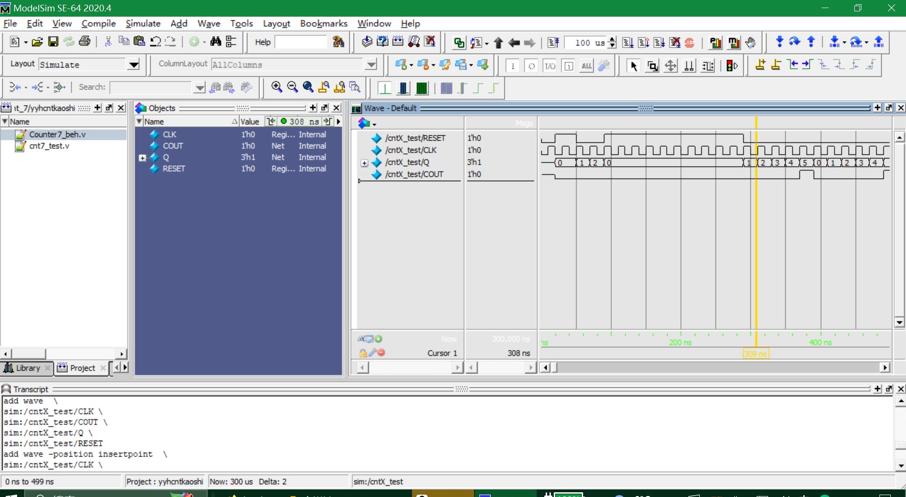
逻辑仿真器（for simulation）

Slide 6
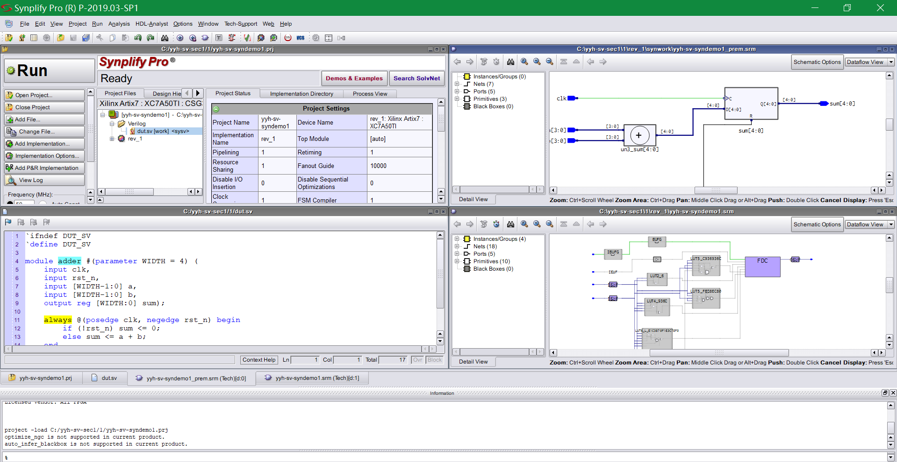
逻辑综合器（for synthesis）

Slide 7
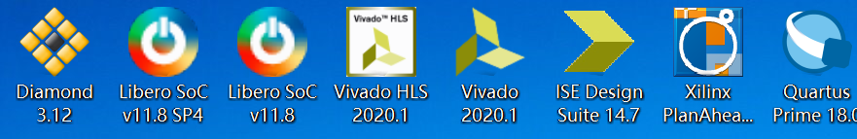
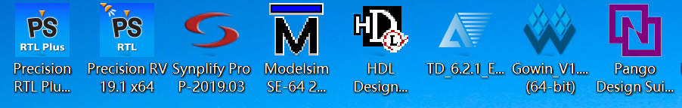
FPGA/CPLD开发的主要EDA软件

Slide 8
4、PCB版图设计类（基于板级自动布局布线）
Cadence公司的ORCAD PCB Design Suites、Allegro
Mentor Graphics公司的PADS Suites
Altium公司的Altium Designer系列（收购Protel、P-CAD、Tasking）
NI公司的Ultiboard

Slide 9
作业10-2
结合AI学伴，简要总结和梳理适合于数字电路（系统）开发的国内外主要EDA工具（软件）的类别、功能。

